Slide 1



الرحلات المعرفية عبر الويب
WebQuest

Slide 2
سنتناول اليوم:
1- مفهوم الرحلات المعرفية.
2- مميزات الرحلات المعرفية.
3- مكونات الرحلة المعرفية.
4- نماذج على الرحلات المعرفية.
5- تصميم رحلة معرفية.

Slide 3
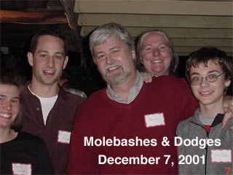
مفهوم الرحلات المعرفية WebQuest
الرحلة المعرفية نشاط تعليمي ابتكره الدكتور بيرني دودج,
في عام 1995م, وهو نشاط يعد من قبل المعلم ويُعطى
للطالب كواجب أو نشاط صفي, يقوم من خلاله الطالب بالقراءة
والتحليل وتجميع المعلومات بإستخدام شبكة الإنترنت,
والبحث في المصادر التي وفرها له المعلم مسبقاً.
تتبع الرحلات المعرفية في الأغلب
نمطاً موحداً, ولكن تختلف
بموضوعها.

Slide 4
مميزات الرحلات المعرفية WebQuest
1- تتمحور حول اعتماد الطالب على نفسه في الفهم
والبحث والحل.
2- تنمي مهارات التعلم الذاتي.
3- تنمي مهارات التعلم التعاوني.
4- تنمي مهارات التعامل مع مصادر المعلومات.
5- تنمي مهارات التعامل مع التكنولوجيا.

Slide 5
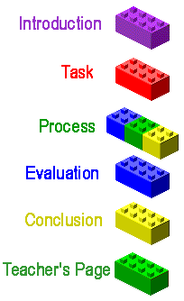
عناصر بناء الرحلات المعرفية WebQuest
المقدمــة
المهــام
الإجــراءات
المصــادر
التقييــم
الخاتــمة

Slide 6





المقدمة
المهمة
رحلة معرفية للتعرف على أنواع الملامس
الاجراءات
المصادر
التقويم
الخاتمة

Slide 7



المقدمة
أهلاً بك عزيزي الطالب :
تخيل أنك في يوم من الأيام عطشت
ولم تجد الماء ماذا ستفعل !
من المؤكد انك ستبحث عن مصدراً للمياه
لتروي عطشت أليس كذلك !
هل فكرت كيف يتم الحصول
على هذه المياه .. ومن أين !
هيا لنقوم معاً في البحث
عن مصار المياه والتعرف عليها.
المهمة
الإجراءات
المصادر
التقييم
الخاتمة

Slide 8
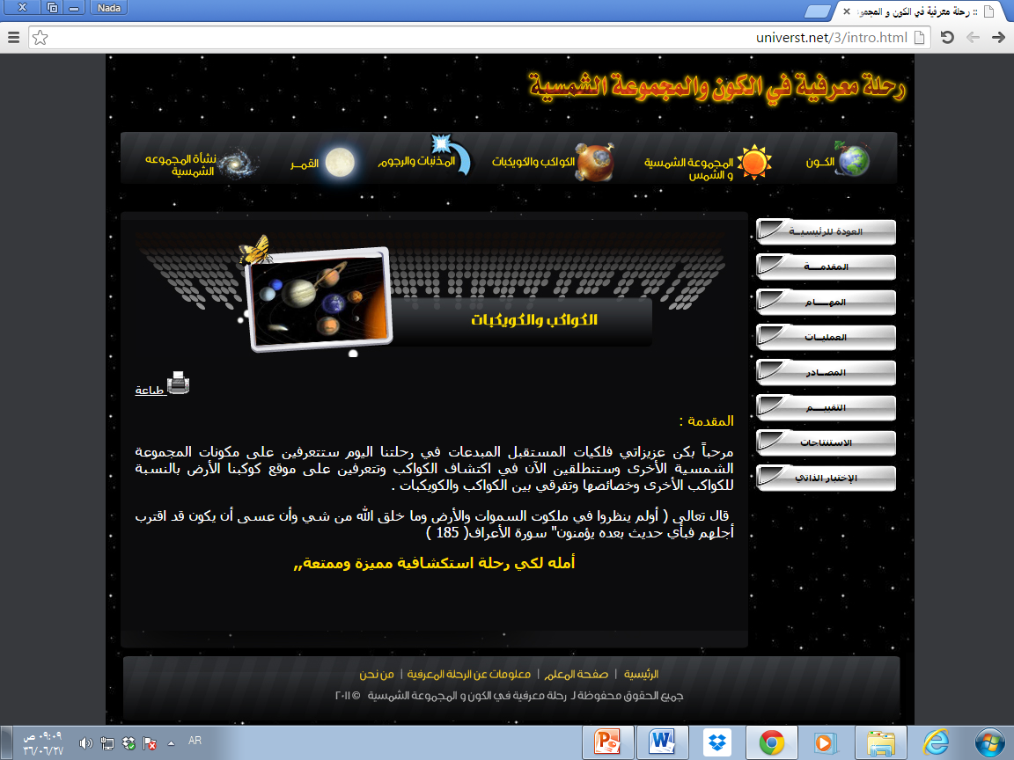
http://universt.net/3/intro.html

Slide 9
المقدمة
Introduction
تقديم حول الدرس والتمهيد له لإثارة دافعية الطلاب, حيث يتم توضيح فكرة الدرس وعناصره والتركيز على أهدافه من أجل وضع الطالب في تصور مسبق حول ما سيتعلمه، وعادة تتكون من فقرة قصيرة على شكل سيناريو توضح الفكرة وتثير دافعية الطالب.

Slide 10
المهمة
Task
وفيها يتم تحديد النتيجة النهائية المطلوبة من المتعلمين، وقد تكون المهمة مجموعة من الأسئلة يجيبون عليها من خلال رحلتهم، أو أن يطلب منهم رسم خريطة مفاهيمية لما تعلموه، أو كتابة تقرير أو بحث قصير، أو رسم صورة أو تصميم ملصق يعبر عن الموضوع، أو جمع صور وفيديو ومعلومات وتقديم عرض عنها.

Slide 11
الإجراءات
Process
يحتوي هذا الجزء من النشاط على وصف خطوات العمل على الرحلة وصفاً تفصيلياً , يشمل قواعد العمل واستراتيجيات التنفيذ من تقسيم الطلاب وتوزيع العمل بينهم , وتحديد الزمن اللازم لتأدية المهام.

Slide 12
المصــادر
Resources
سرد المواقع التي يجب على المتعلم زيارتها، وربطها مباشرة بالمهام المطلوبة وهو ما سيسهل لا محالة عمل المتعلم ، وكذلك يمكن استخدام مصادر تقليدية أيضا مثل: الكتب والموسوعات والمجلات والأقراص أو الذهاب لمناطق معينة.

Slide 13
التقييم
Evaluation
يتم وضع مجموعة من المعايير لتقييم أداء الطلبة، وقد يقيم كذلك مدى التعاون في إنجاز المهام. وتختلف معايير التقييم حسب المهمة المطلوب إنجازها.

Slide 14
الخاتمة
Conclusion
عبارة تلخص ما تعلمه الطالب بنهاية الرحلة، كما يتم تذكير المتعلمين بالأهداف والمهارات التي اكتسبوها عند نهاية الرحلة، وتحفيزهم على الاستفادة من النتائج التي تم التوصل إليها في تطبيقات أخرى.

Slide 15
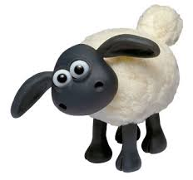

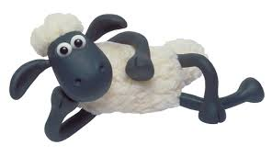

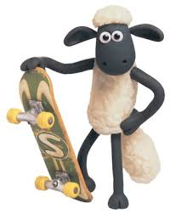
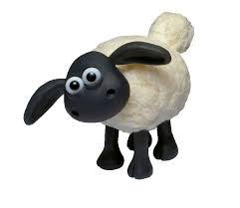
المقدمه
المهمة
الأجراءات
المصادر
التقييم
الخاتمه

Slide 16
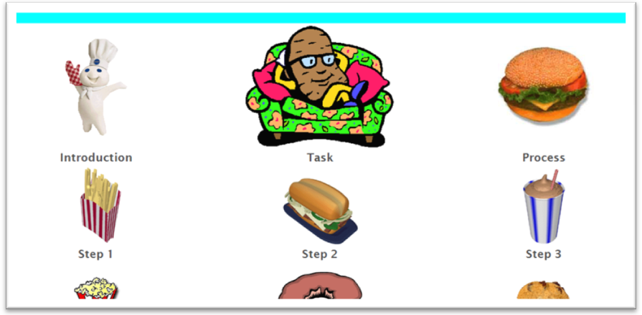
http://teacherweb.com/MD/OxonHillMS/FatFacts/index.html

Slide 17

http://faculty.ksu.edu.sa/manar/ar/Pages/WebQuest.aspx

Slide 18
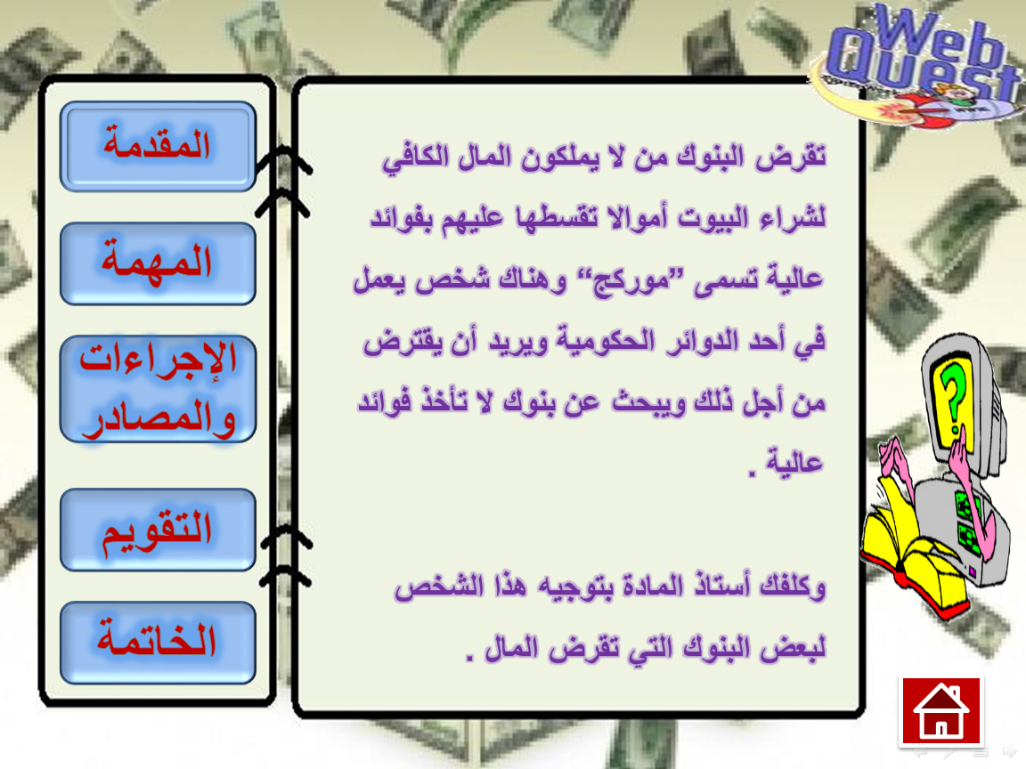

Slide 19
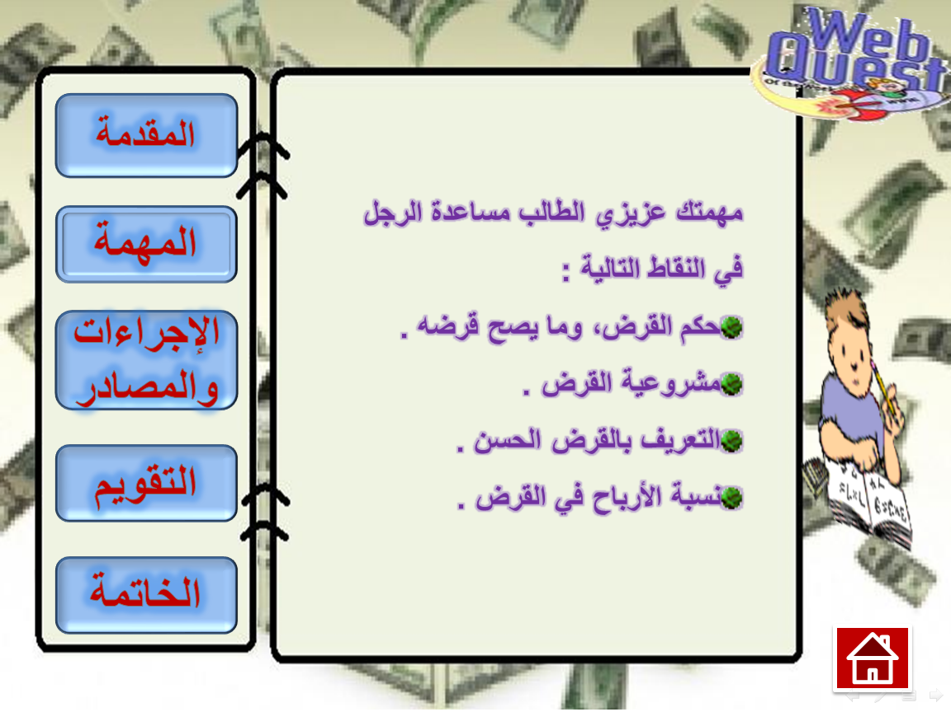

Slide 20
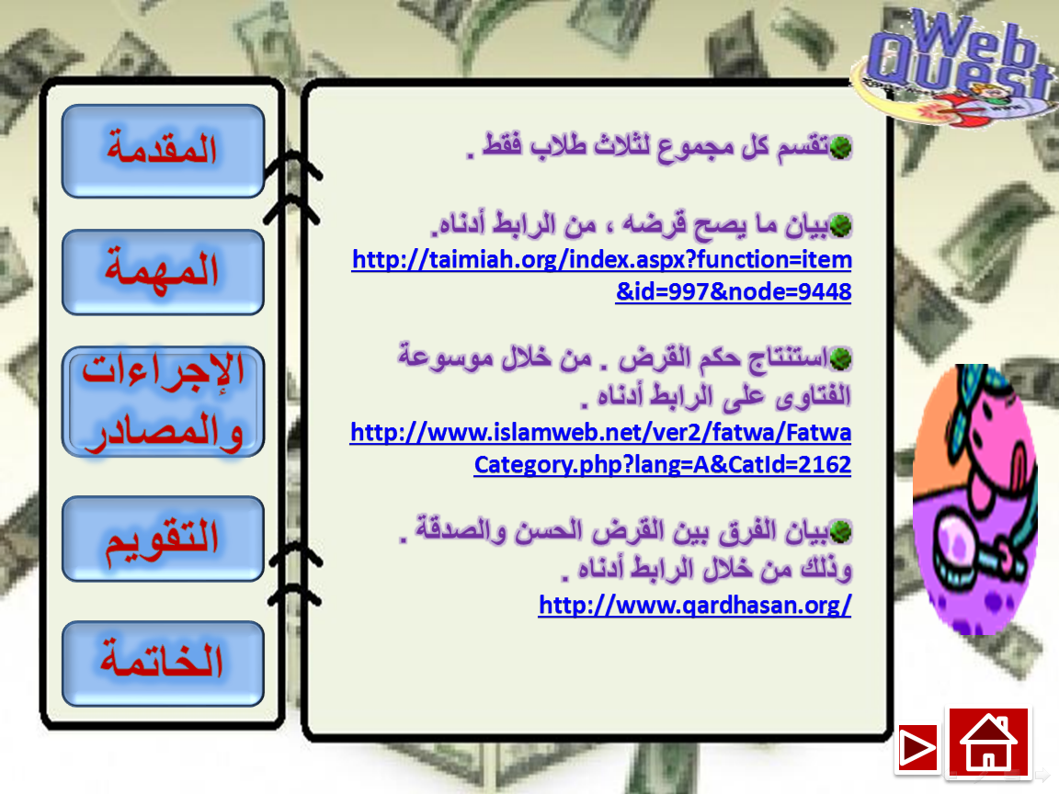

Slide 21
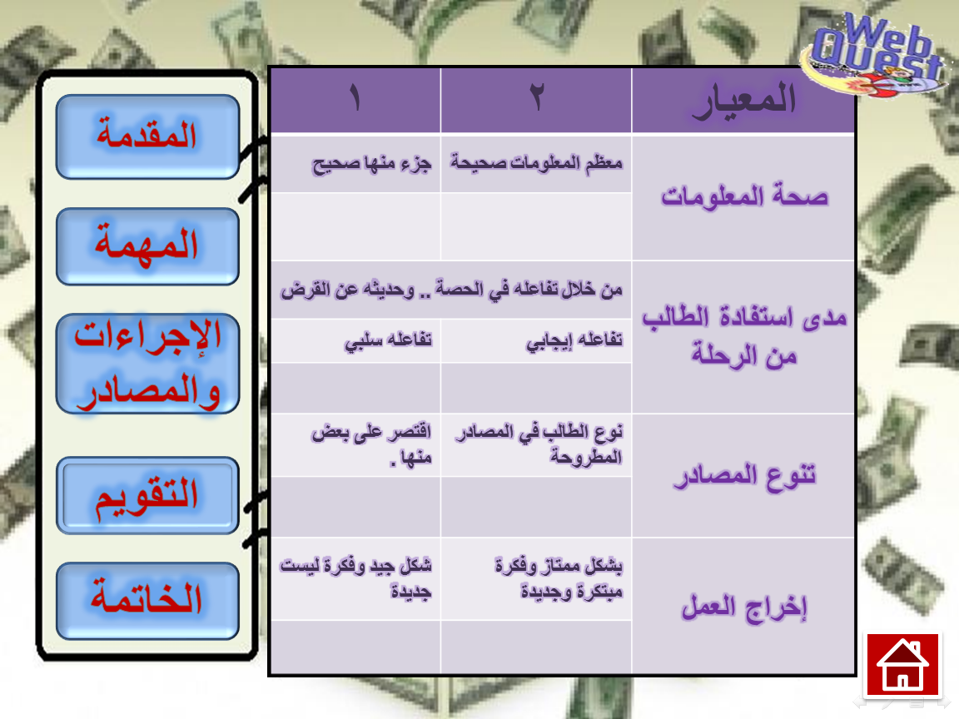

Slide 22
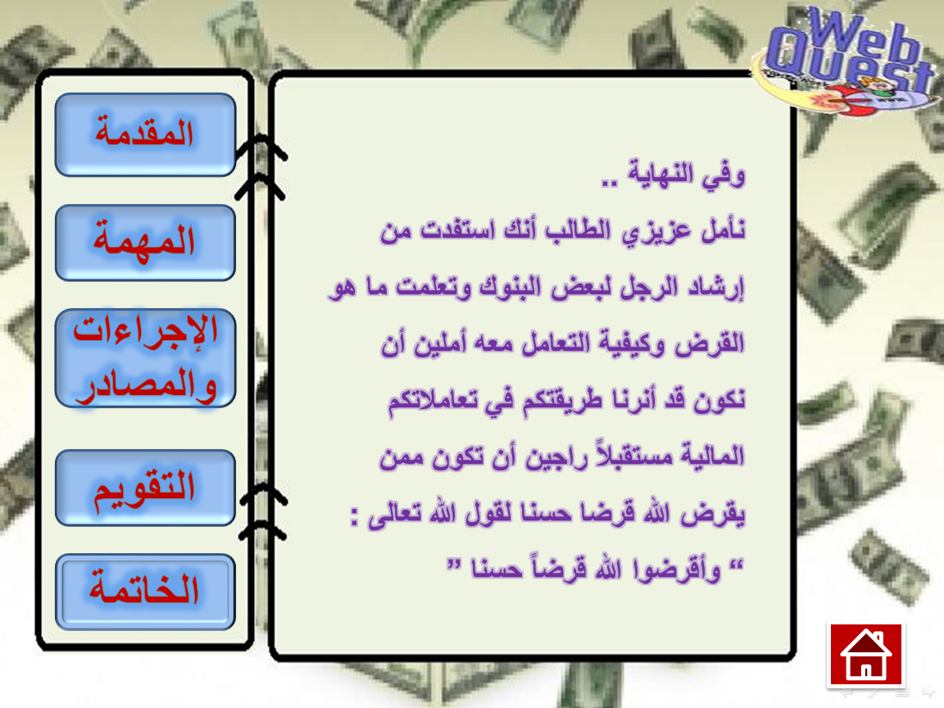

Slide 23
الواجب
قومي مع مجموعتك بتصميم رحلة معرفية تقدمونها كواجب لطالباتك حول موضوع الدرس الذي قمتن بتحضيره سابقاً.
لتتمكني من إتقان المهمة المطلوبة منك ابحري في الرحلة المعرفية المُعطاة لك على الرابط التالي:
رابط الرحلة المعرفية

Slide 24


المقدمة
هي نشاط تعليمي يعتمد في المقام الأول على عمليات البحث المقنن في الإنترنت بهدف الوصول الصحيح والمباشر للمعلومة محل البحث، والتركيز على استخدام المعلومات بدلاً من التركيز على البحث عنها، ودعم تفكير المتعلمين على مستوى التحليل والتركيب والتقييم.
المهمة
الإجراءات
المصادر
التقويم
الخاتمة

Slide 25
المقدمة
صممي رحلة معرفية موجة لطالباتك, وخاصة بالدرس الذي حضرتيه سابقاً بحيث تكون هي عبارة عن الواجب الذي يتطلب من الطالبات أداءه.
ستطلبين منهم ومن خلال هذه الرحلة البحث والتقصي وإنجاز مهمة تعليمية متعلقة بالدرس الذي حضرتيه سابقاً.
المهمة
الإجراءات
المصادر
التقويم
الخاتمة

Slide 26
1- العمل جماعي, بنفس المجموعات التي عملت سابقاً على تصميم الدرس وتحضيره.
المقدمة
2- اقرئي بشكل متعمق في مفهوم الرحلات المعرفية وطبيعتها ومميزاتها (اطلعي على صفحة المصادر).
المهمة
3- اطلعي على عدد كافي من نماذج الرحلات المعرفية الموجودة على الويب (اطلعي على صفحة المصادر).
الإجراءات
4- اقترحي موضوع رحلة معرفية ومهمة متميزة وأصيلة حول الدرس الذي حضرتيه سابقاً؟
المصادر
5- صممي رحلة معرفية وفقاً للخطوات المحددة مستوفية شروط كل خطوة ؟
التقويم
6- ستُعطى كل مجموعة فرصة خمس دقائق لعرض الرحلة على باقي المجموعات في الأسبوع القادم.
الخاتمة
7- سلمي المشروع بصورة ورقية وأخرى رقمية.

Slide 27
http://www.schoolarabia.net/tqanyat_ta2alum/webquest/webquest.htm
المقدمة
http://eledresy.egyscholars.com/webquest.html
المهمة
http://www.new-educ.com/c-quoi-une-cyberquete
الإجراءات
https://www.youtube.com/watch?v=R2EL0lQOMJM
المصادر
http://universt.net/information.html
التقويم
http://www.slideshare.net/XimenaBonilla/web-quest-sample-presentation/
الخاتمة
- ورقة خارجية حول الرحلات المعرفية.

Slide 28
 | 1 | 0.5 | 0
1- جاذبية المقدمة | المقدمة مشوقة وجذابة | المقدمة تقليدية وغير جاذبة | المقدمة لا تعبر عن محتوى الرحلة المعرفية
2- إبداعية المهمة | مهمة تثير جميع مستويات التفكير لدى الطالبة المهمة تغطي أهداف الدرس السابق كاملة | مهمة متكررة وتقليدية  المهمة لا تغطي اهداف الدرس كاملة | مهمة بسيطة وسطحية المهمة غير مرتبطة بالدرس السابق
3- تنوع الإجراءات | الإجراءات دقيقة وتفصيلية | الإجراءات عامة وغير شاملة | الإجراءات ناقصة
4- شمولية المصادر الإلكترونية | مصادر متنوعة وشاملة تساعد على حل المهمة | مصادر عامة جداً وغير كافية لحل المهمة | المصادر غير مفيدة
5- عدالة التقييم | معايير التقييم محددة وتفصيلية | معايير التقييم عامة | معايير غير واضحة
6- شمولية الخاتمة | الخاتمة تلخص كافة الأفكار الأساسية | الخاتمة تقليدية ومختصرة | الخاتمة غير مفيدة
7- تصميم العرض | جمال التنظيم العام من خلال استخدام صور ومؤثرات مرئية معبرة | عرض تقليدي | عرض غير واضح وغير منظم
8- العرض يناسب الفئة المستهدفة والموضوع | محتوى العرض ولغته يناسب الفئة المستهدفة والموضوع | العرض غير ملائم للفئة المستهدفة أو الموضوع | العرض غير ملائم للفئة المستهدفة والموضوع
9- الالتزام بتسليم متطلبات العرض في الوقت المحدد | تسليم كافة متطلبات العرض (النسخة الورقية والنسخة الإلكترونية) الإلتزام بالوقت المحدد | تسليم احد متطلبات العرض (النسخة الورقية أو النسخة الإلكترونية) التأخر يوم عن التسليم | عدم تسليم النسخة الورقية والنسخة الإلكترونية التأخر أكثر من يوم
المقدمة
المهمة
الإجراءات
المصادر
التقويم
الخاتمة

Slide 29
المقدمة
أتمنى أن تكوني بعد إنجازك لهذه الرحلة المعرفية أن تكوني قد ألممت وتعلمت طريقة حديثة وشيقة ومفيدة يمكنك استخدامها لصياغة واجباتك وتقديمها لطالباتك. مما سيساهم في تحويلهن من متعلمات متلقنات إلى متعلمات نشطات يبحثن بأنفسهن عن المعلومة بطريقة علمية منظمة.
المهمة
الإجراءات
المصادر
التقويم
الخاتمة

Slide 30
تعرفنا اليوم على:
1- مفهوم الرحلات المعرفية.
2- مميزات الرحلات المعرفية.
3- مكونات الرحلة المعرفية.
4- نماذج على الرحلات المعرفية.
5- تصميم رحلة معرفية.

Slide 31
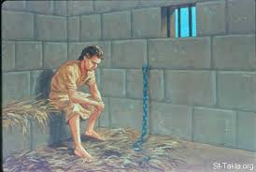
حكمة الأسبوع
حياتنا قد تكون بسيطة بالتفكير البسيط لها، وتكون صعبة عندما نستصعبها.
أحيانا الفرص تكون موجودة أمام أعيننا ولكن تركيزنا على شيء محدد تجعلنا نفقد الفرصة ونحكم على أنفسنا بالإعدام.

